Slide 1
对抗样本防御
2020年2月15日-19日

Slide 2
对抗样本防御方法分类
对抗样本检测：用二分类器构造检测器
对抗训练：加入对抗样本训练
蒸馏法：结合softmax层的输出做模型训练
对抗样本去噪：对对抗样本进行去噪预处理
随机化法：随机改变对抗样本大小，辅以填充
特征压缩：减少原始图像像素点，提升对抗样本生成难度

Slide 3
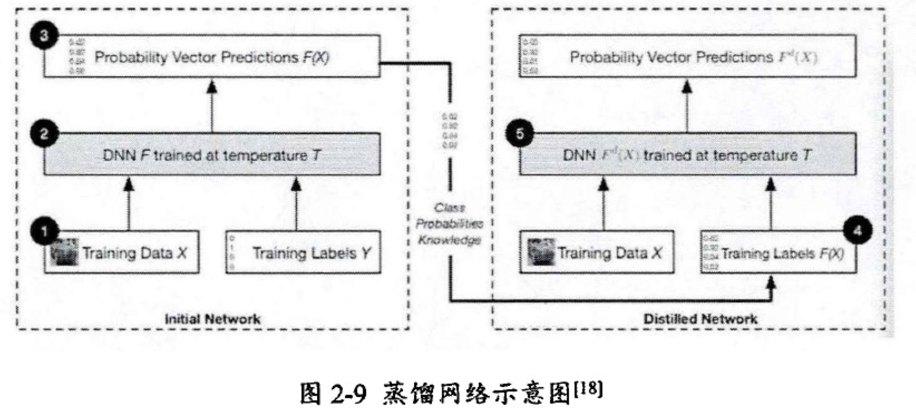
蒸馏法

Slide 4
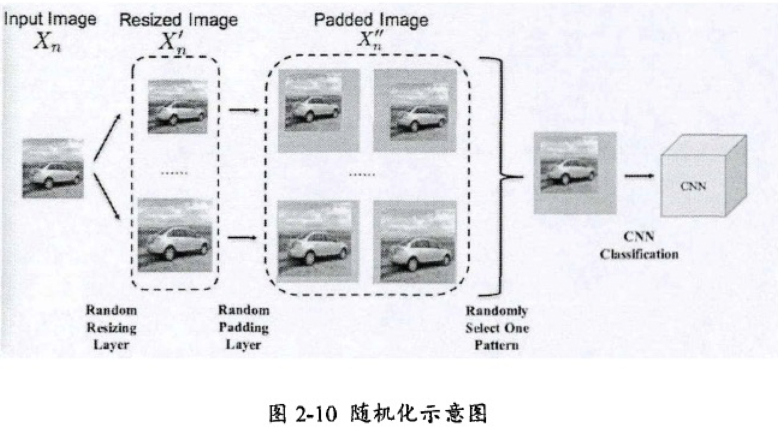
随机化法

Slide 5
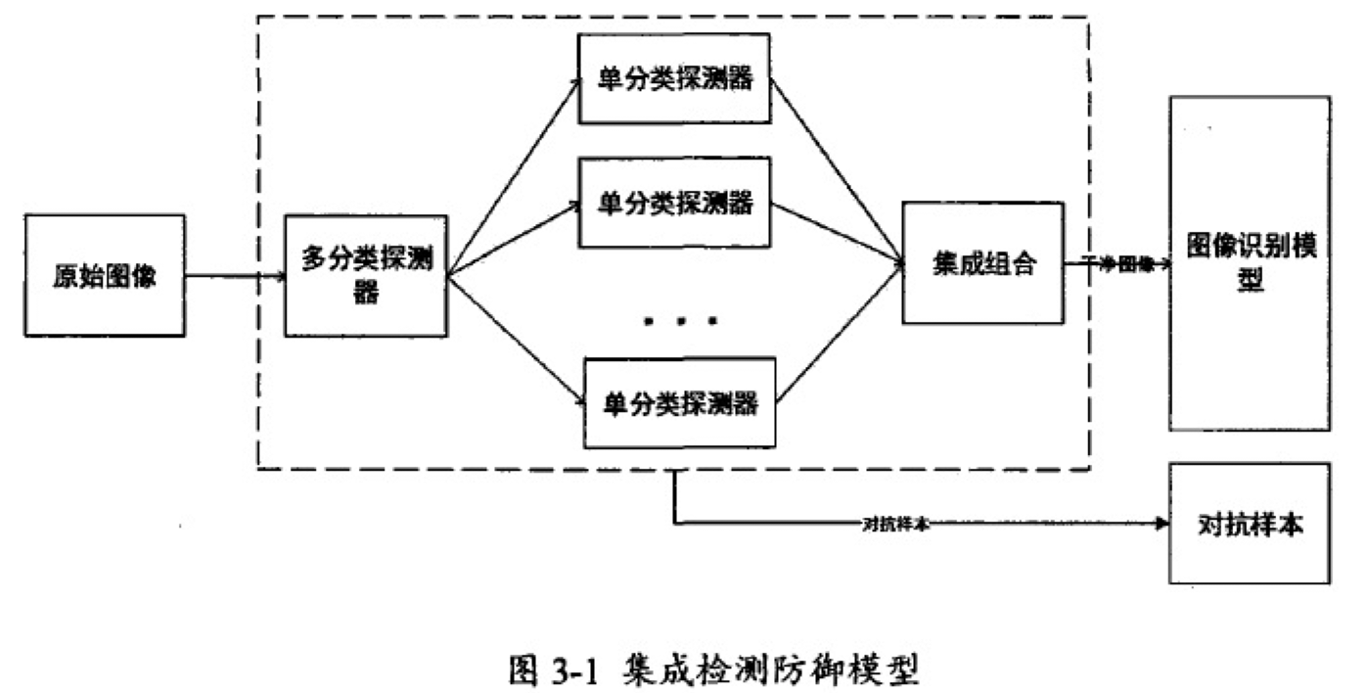
对抗样本检测法：集成分类检测器
针对图像识别的对抗样本防御系统设计与实现-雷盛川 2019

Slide 6
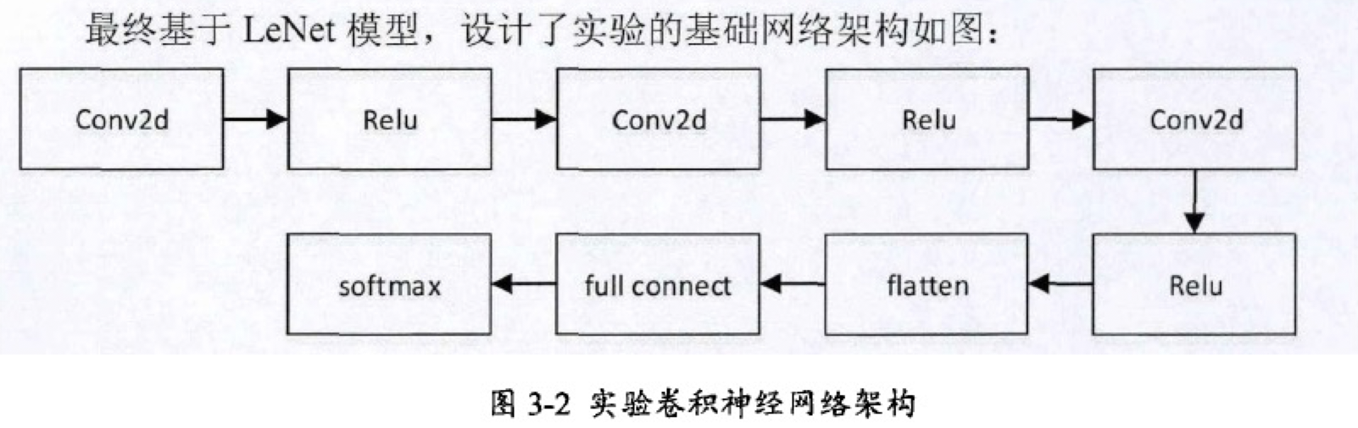
检测器三层卷积网络结构

Slide 7
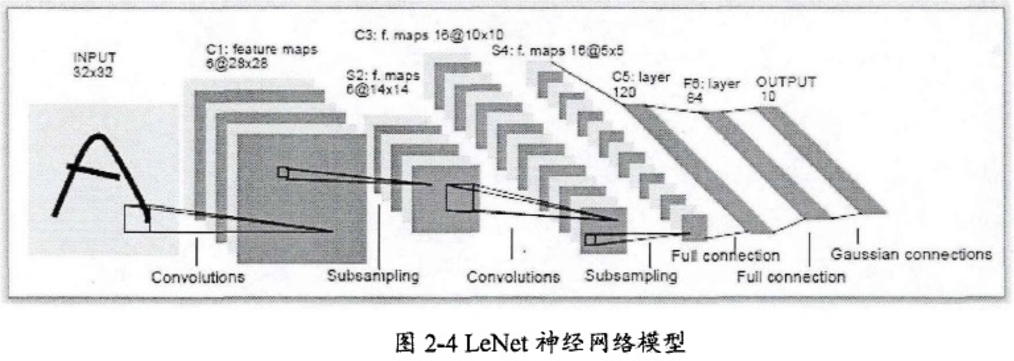
参考LeNet卷积神经网络结构
第一个卷积层输出：28x28 pixels 特征卷积结果（对应输出一个28x28 pixels图像）
第二个卷积层输出：10x10 pixels 特征卷积结果
第三个卷积层输出：1x1 pixels 特征卷积结果

Slide 8
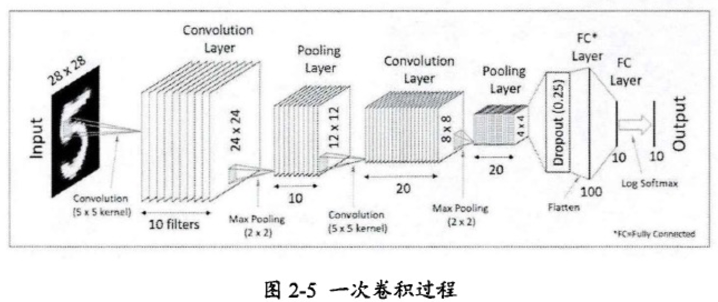
结构参数
卷积核尺寸， 个数， 移动步长， 填充方式0

Slide 9
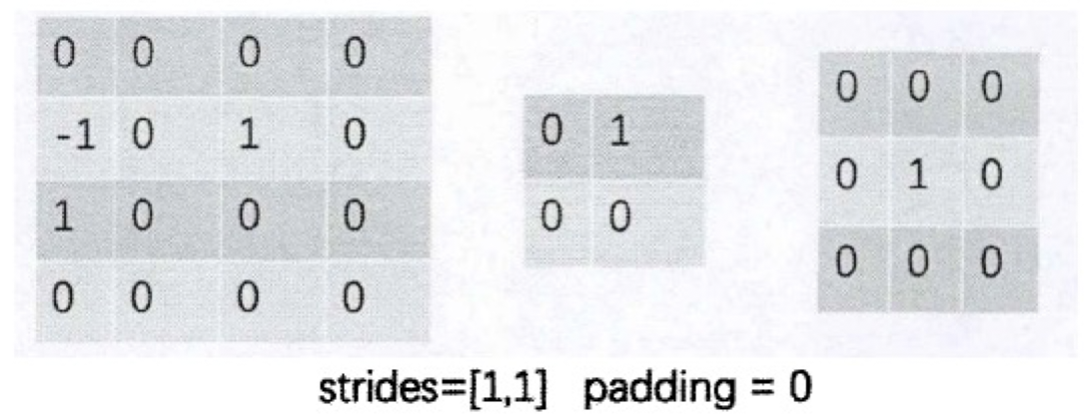
一次卷积过程

Slide 10
集成检测器卷积网络结构参数
输入图像尺寸
28x28 pixels（MINIST手写数据集）
卷积核尺寸
level 1 8x8 pixels
level 2 6x6 pixels
level 3 5x5 pixels

Slide 11
防御对象
一次攻击样本
FGSM对抗样本
BIM对抗样本
DeepFool对抗样本
JSMA对抗样本
C&W对抗样本
二次攻击样本
FGSM（BIM）对抗样本
FGSM（DeepFool）对抗样本
FGSM（JSMA）对抗样本
FGSM（C&W）对抗样本
BIM（FGSM）对抗样本
BIM（DeepFool）对抗样本
…

Slide 12
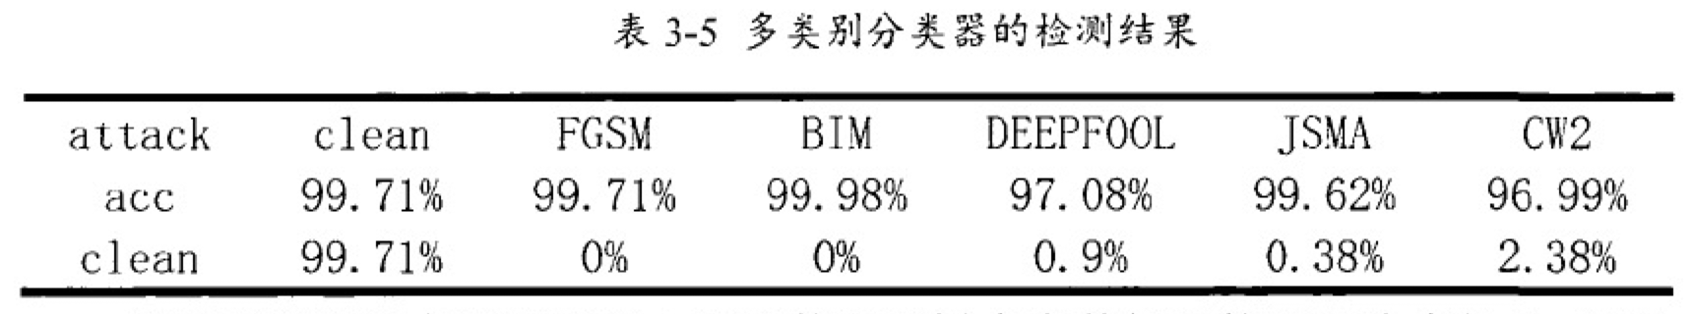
一次攻击对抗样本第一层防御

Slide 13
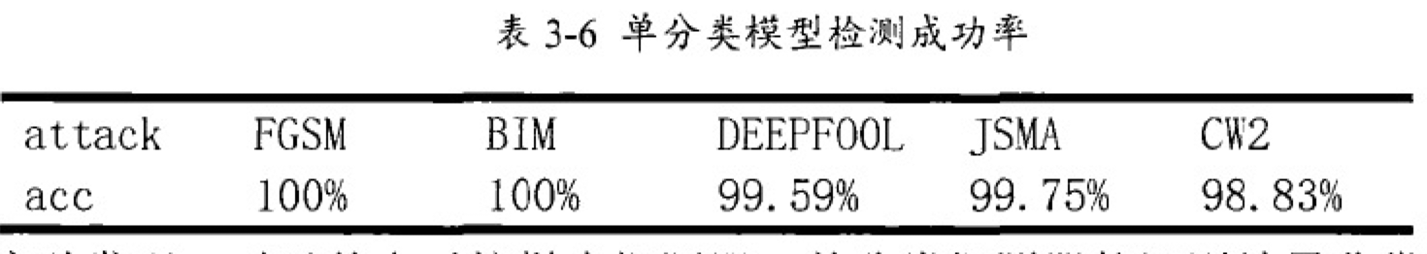
一次攻击对抗样本第二层防御

Slide 14
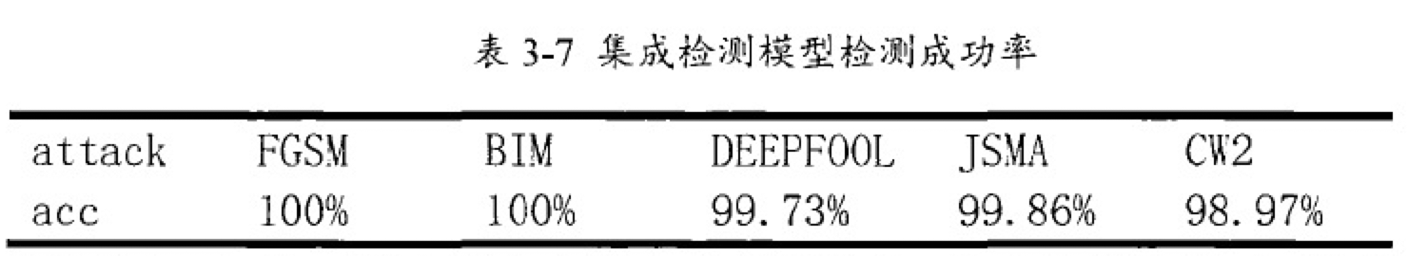
一次对抗攻击样本联合防御

Slide 15
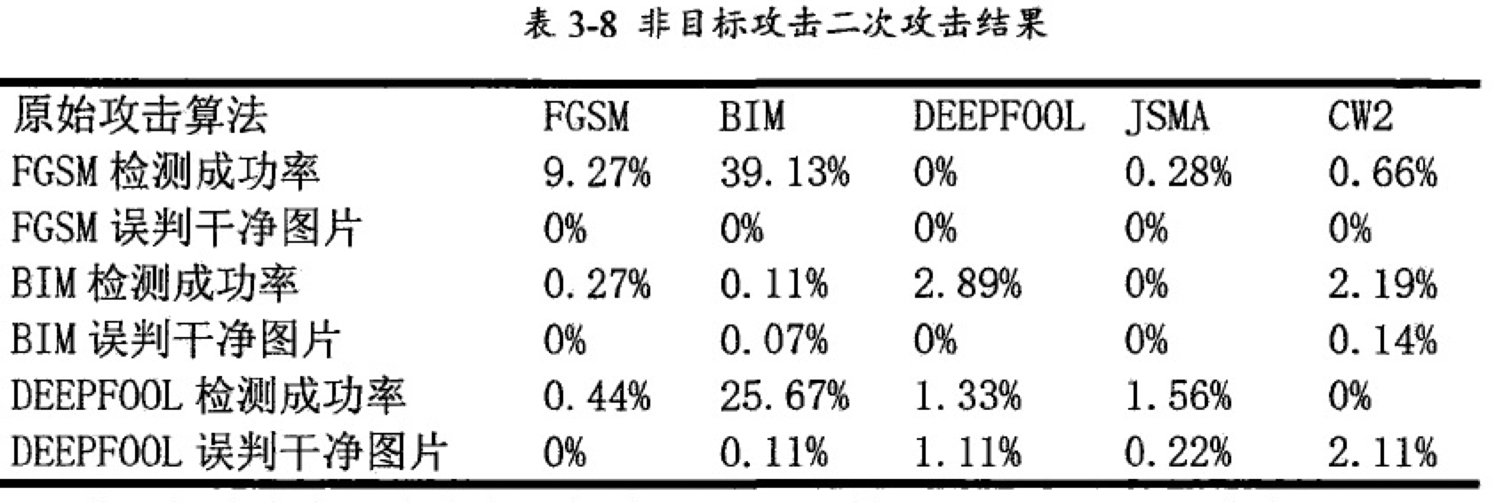
二次攻击对抗样本第一层防御

Slide 16
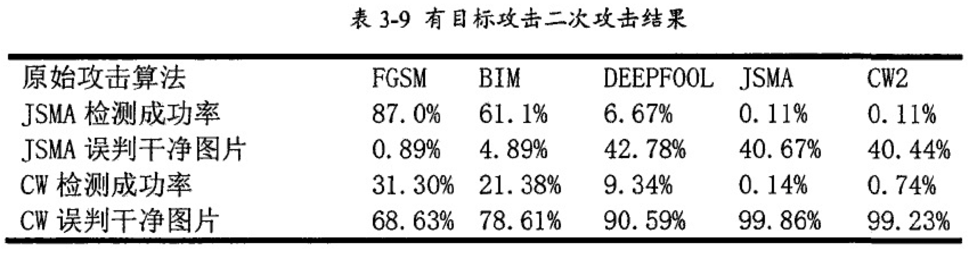
二次攻击对抗样本第一层防御

Slide 17
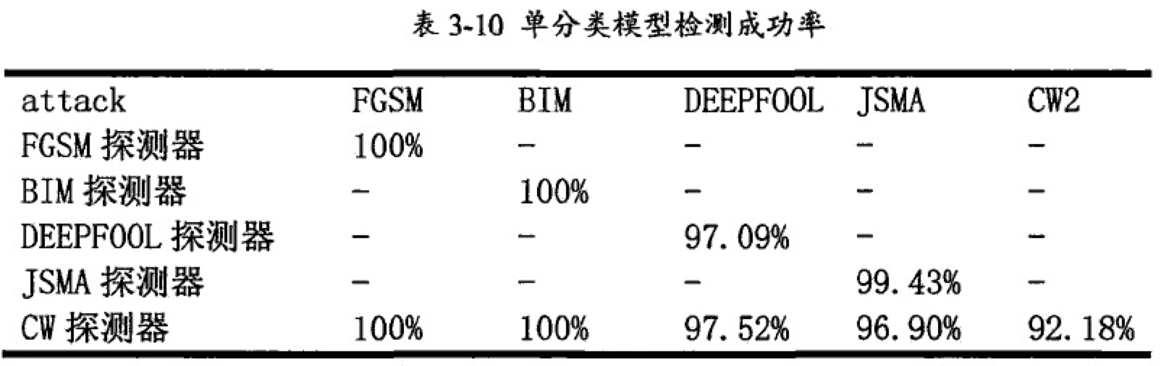
二次攻击对抗样本（CW-）第二层防御

Slide 18
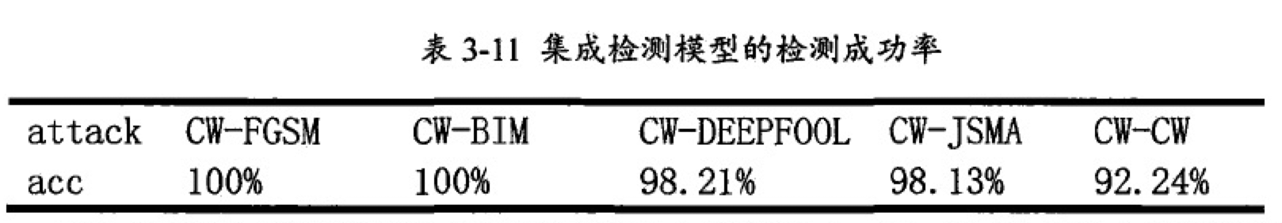
二次攻击对抗样本（CW-）联合防御

Slide 19
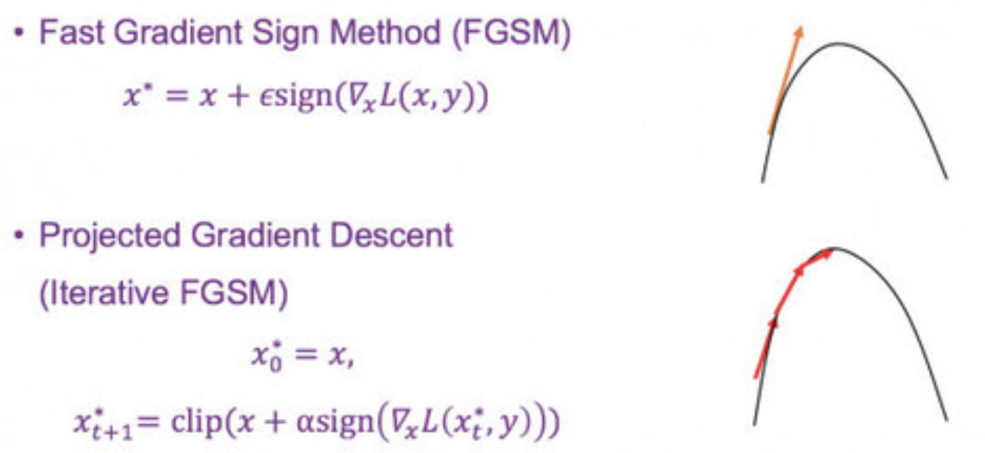
FGSM攻击

Slide 20
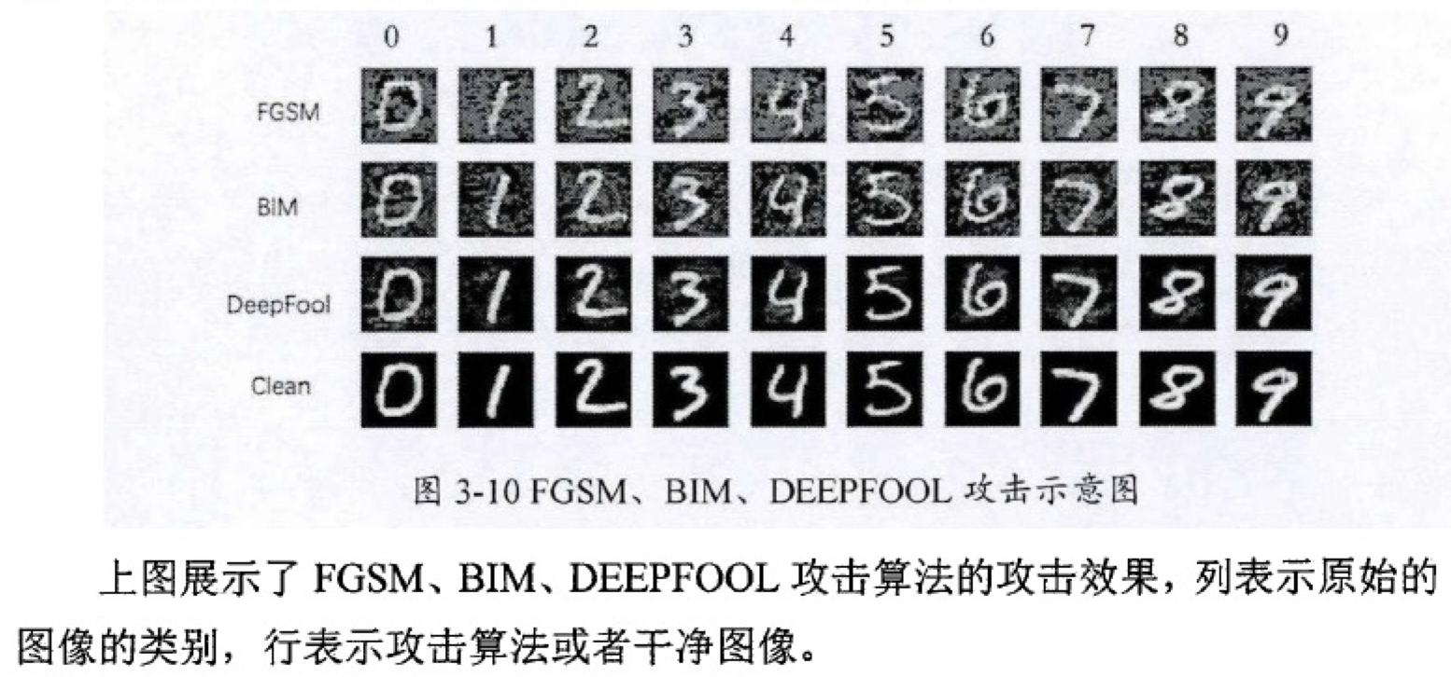
3种无目标攻击对抗样本

Slide 21
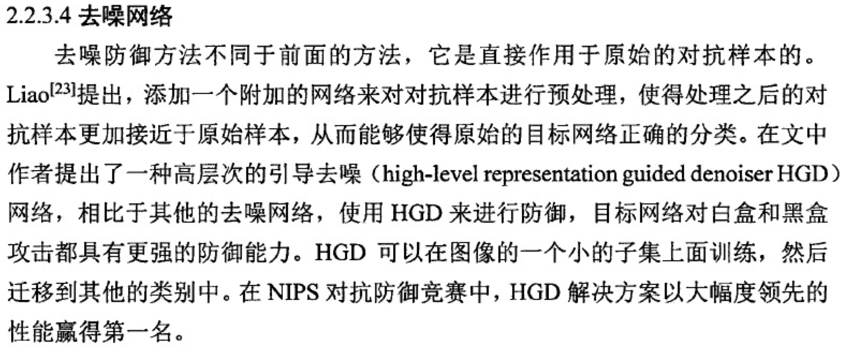
对抗样本去噪法
Defense against Adversarial Attacks Using High-Level Representation Guided Denoiser- Fangzhou Liao 2018

Slide 22
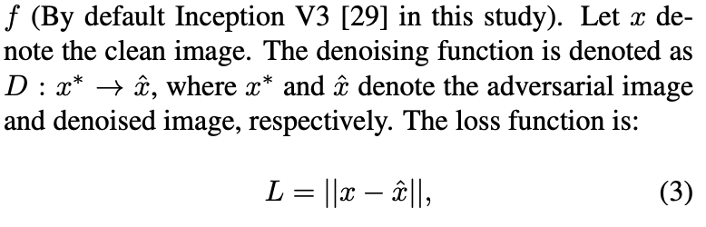
像素引导的去噪器
pixel guided denoiser (PGD)
数据集：ImageNet set

Slide 23
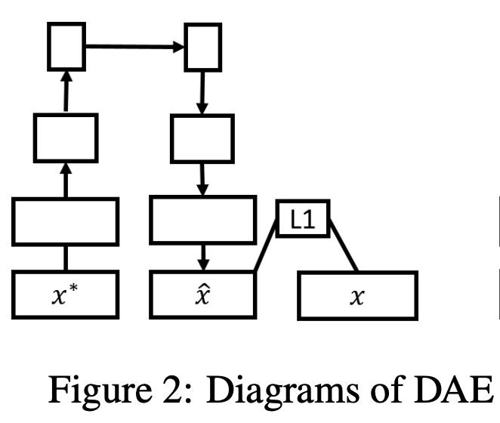
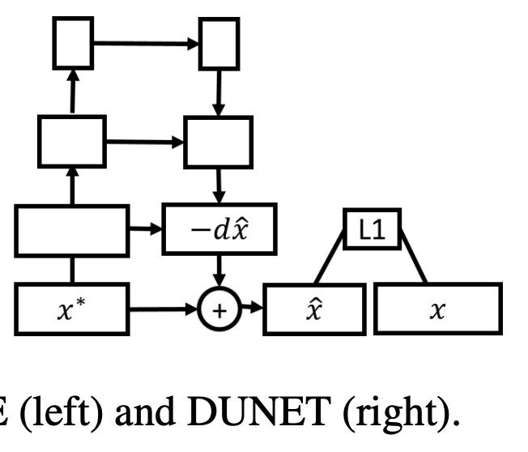
PGD去噪器结构
Denoising autoencoder (DAE)
卷积网络编码器重建原始图像
Denoising U-net (DUNET）
重建噪声，与对抗样本叠加获得原始图像

Slide 24
DUNET=DAE+U-Net
DAE
[32] Pascal Vincent, Hugo Larochelle, Yoshua Bengio, and Pierre-Antoine Manzagol. Extracting and composing robust features with denoising autoencoders. In International Conference on Machine learning, pages 1096–1103, 2008.
U-Net
[27] Olaf Ronneberger, Philipp Fischer, and Thomas Brox. U-net: Convolutional networks for biomedical image segmentation. In International Conference on Medical Image Computing and Computer-Assisted Intervention, pages 234–241, 2015.
Residual learning
[34] Kai Zhang, Wangmeng Zuo, Yunjin Chen, Deyu Meng, and Lei Zhang. Beyond a gaussian denoiser: Residual learning of deep cnn for image denoising. IEEE Transactions on Image Processing, 2017.

Slide 25
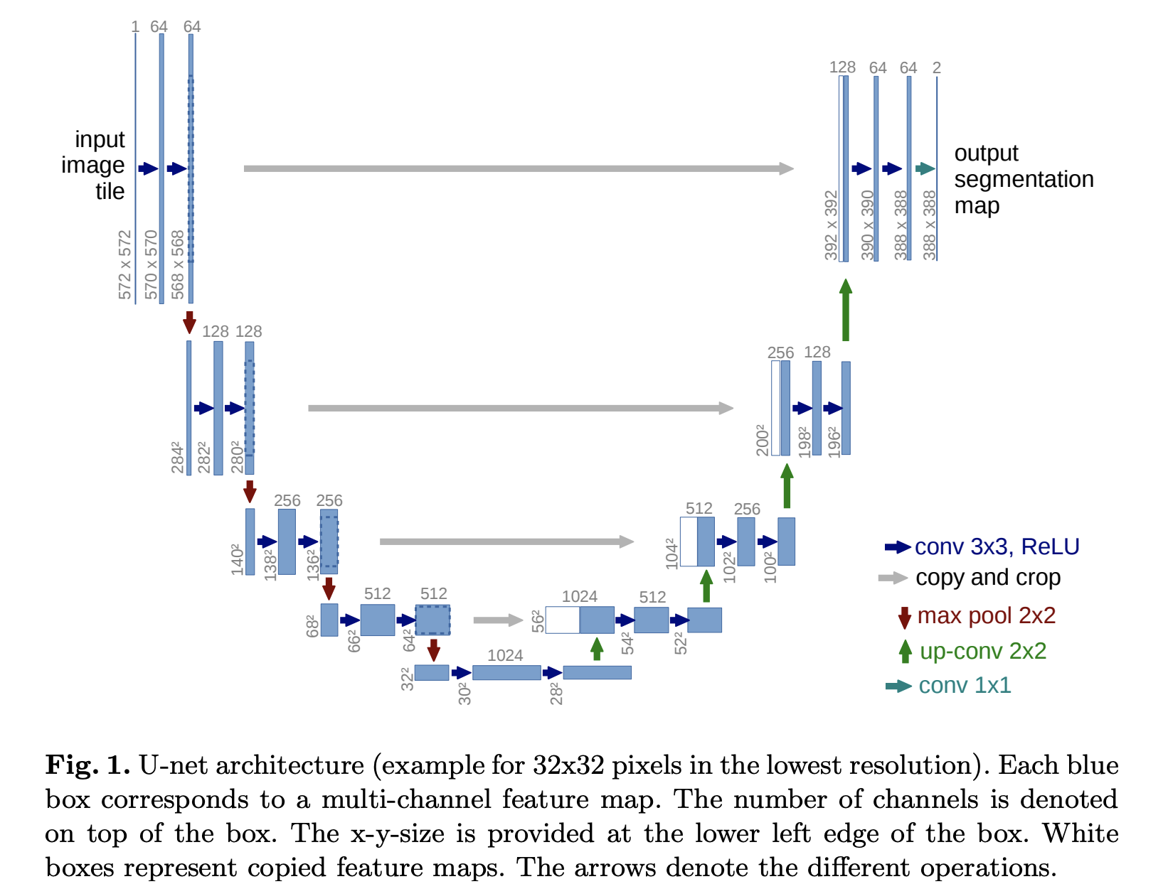
U-Net网络结构
左侧：收缩路径
右侧：扩展路径
[32] Pascal Vincent, Hugo Larochelle, Yoshua Bengio, and Pierre-Antoine Manzagol. Extracting and composing robust features with denoising autoencoders. In International Conference on Machine learning, pages 1096–1103, 2008.

Slide 26
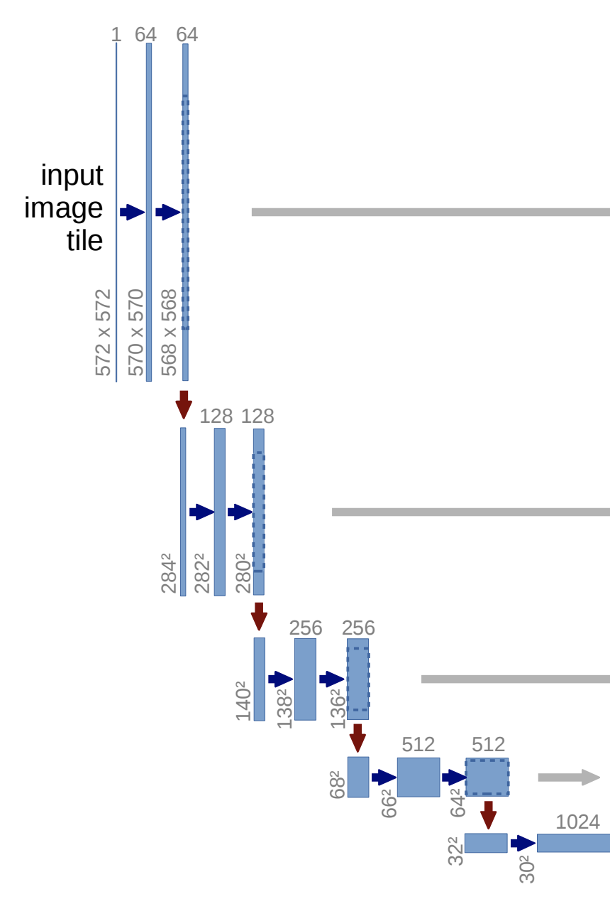
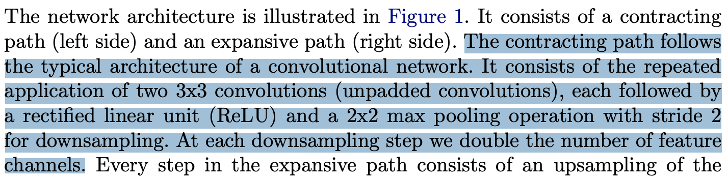
一次收缩时的卷积网络组成：
卷积：
3x3卷积 无填充
ReLU 线性整流单元
下采样：
2x2 Max 池化 步长2
注意不同层的目的。

Slide 27
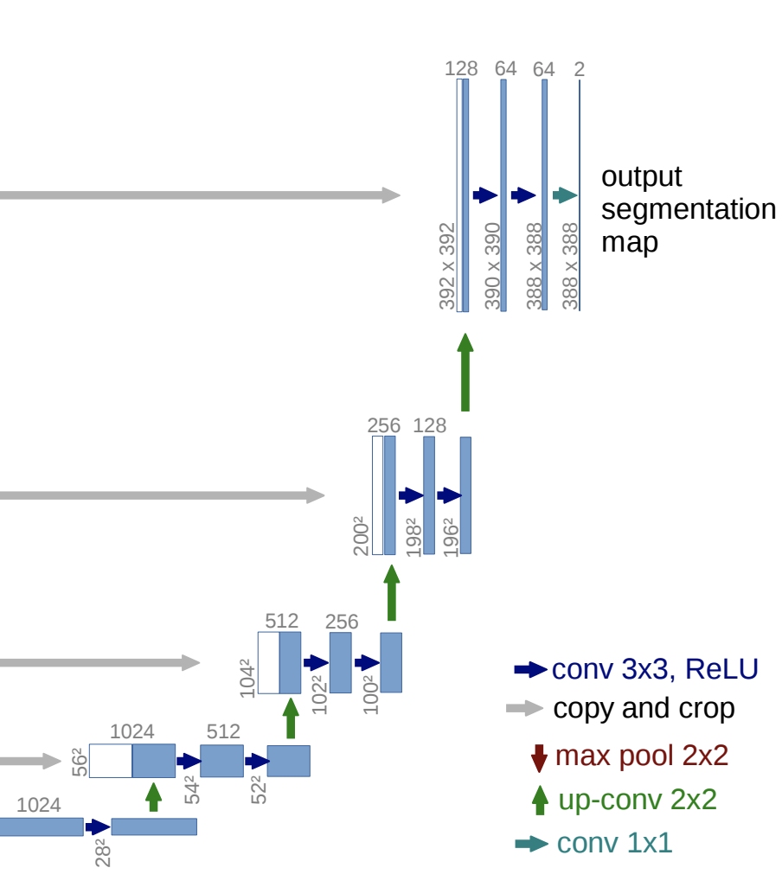
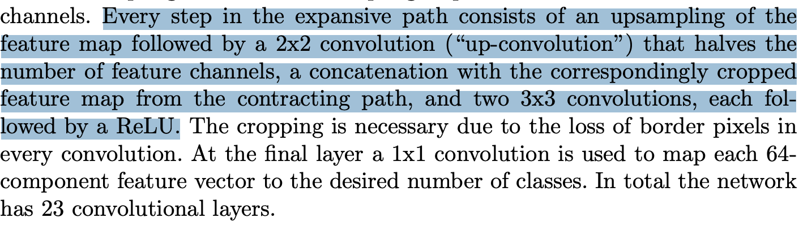
一次扩张网络时的卷积网络组成：
上采样：
2x2卷积
串联收缩路径对应的裁剪图像
卷积：
3x3卷积
ReLU

Slide 28
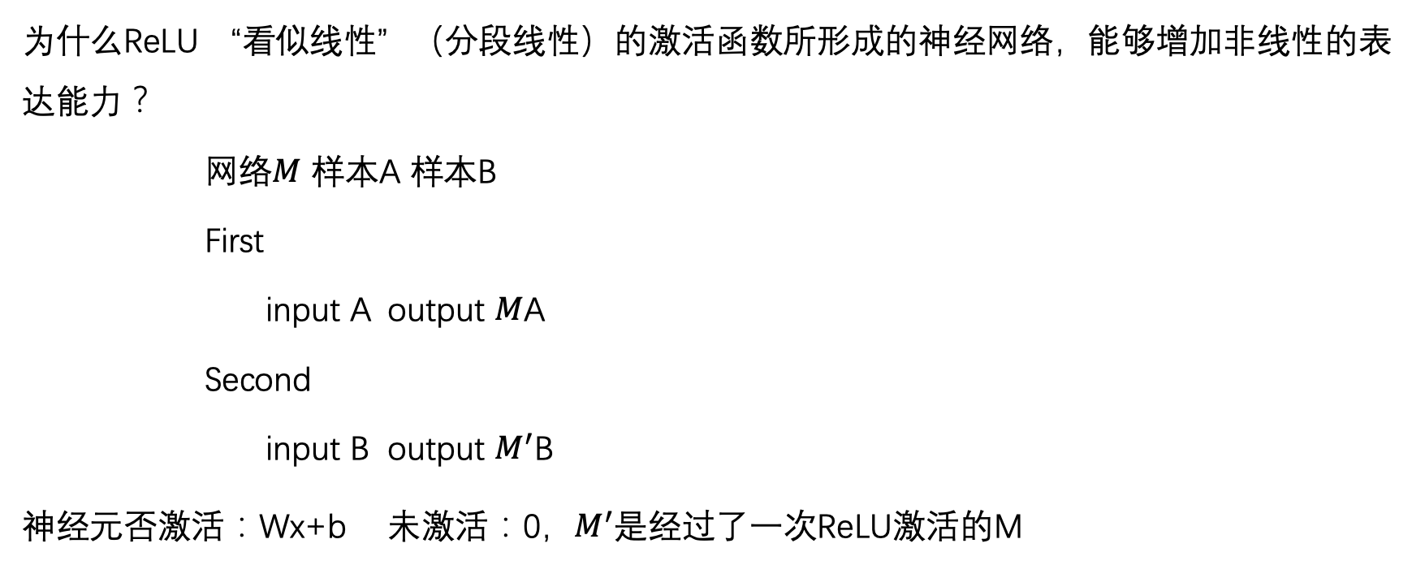
神经网络的非线性
为什么ReLU “看似线性”（分段线性）的激活函数所形成的神经网络，能够增加非线性的表达能力？
网络$M$ 样本A 样本B
First
input A output $M$A
Second
input B output $M^{′}$B
神经元否激活：Wx+b 未激活：0，$M^{′}$是经过了一次ReLU激活的M

Slide 29
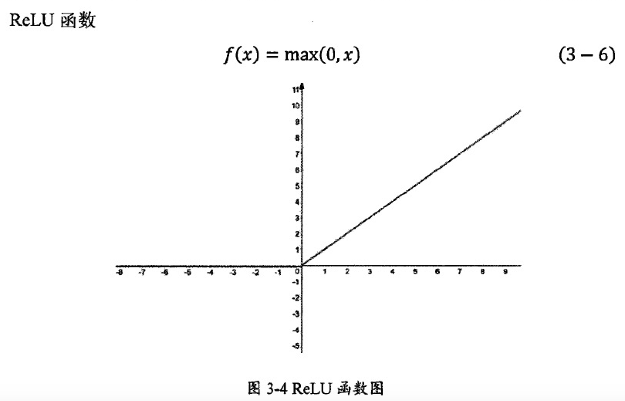
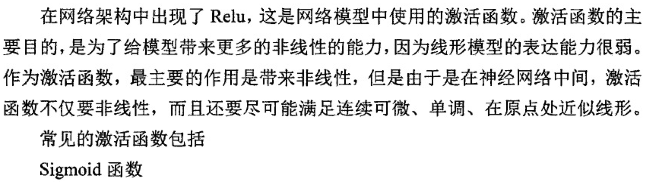
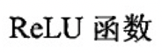
ReLU函数简介

Slide 30
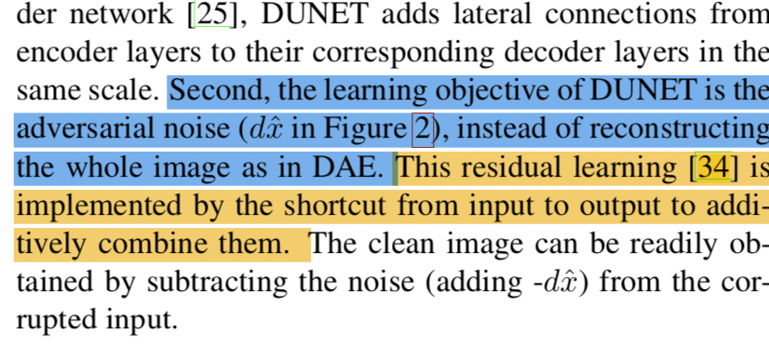
DUNET采用Residual Learning
[34] Kai Zhang, Wangmeng Zuo, Yunjin Chen, Deyu Meng, and Lei Zhang. Beyond a gaussian denoiser: Residual learning of deep cnn for image denoising. IEEE Transactions on Image Processing, 2017.

Slide 31
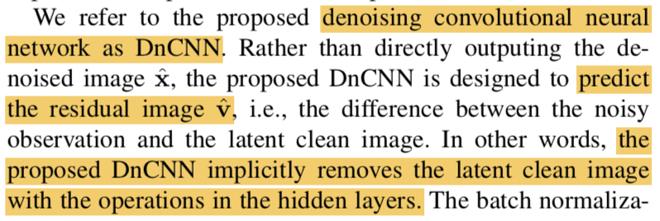
Residual Learning的思想
[34] Kai Zhang, Wangmeng Zuo, Yunjin Chen, Deyu Meng, and Lei Zhang. Beyond a gaussian denoiser: Residual learning of deep cnn for image denoising. IEEE Transactions on Image Processing, 2017.

Slide 32
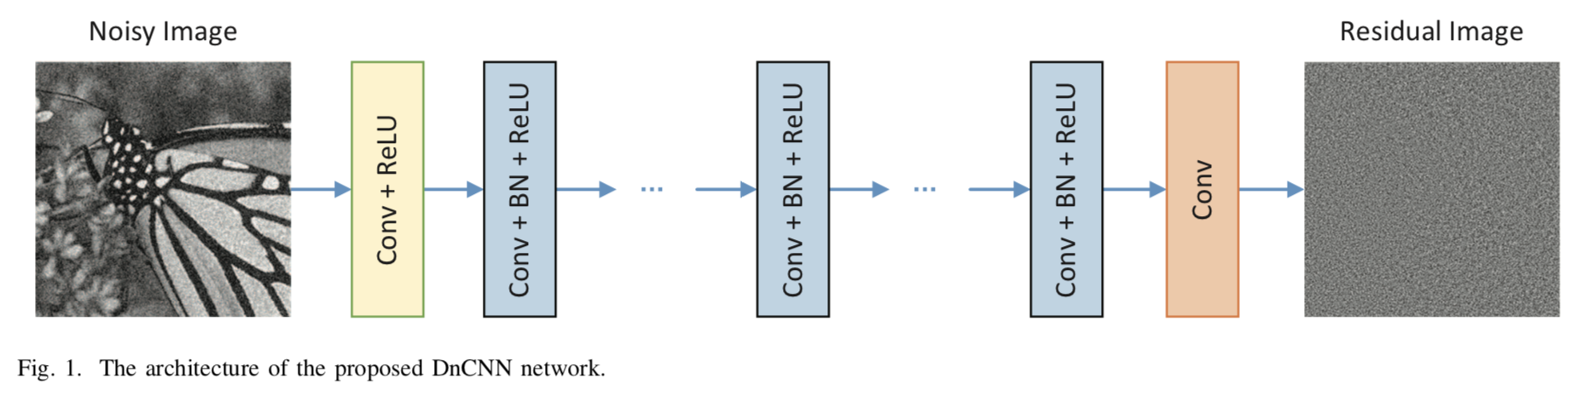
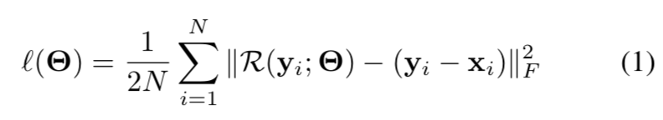
DNCNN feed-forward denoising convolutional neural networks
DnCNN Loss function：
[34] Kai Zhang, Wangmeng Zuo, Yunjin Chen, Deyu Meng, and Lei Zhang. Beyond a gaussian denoiser: Residual learning of deep cnn for image denoising. IEEE Transactions on Image Processing, 2017.

Slide 33
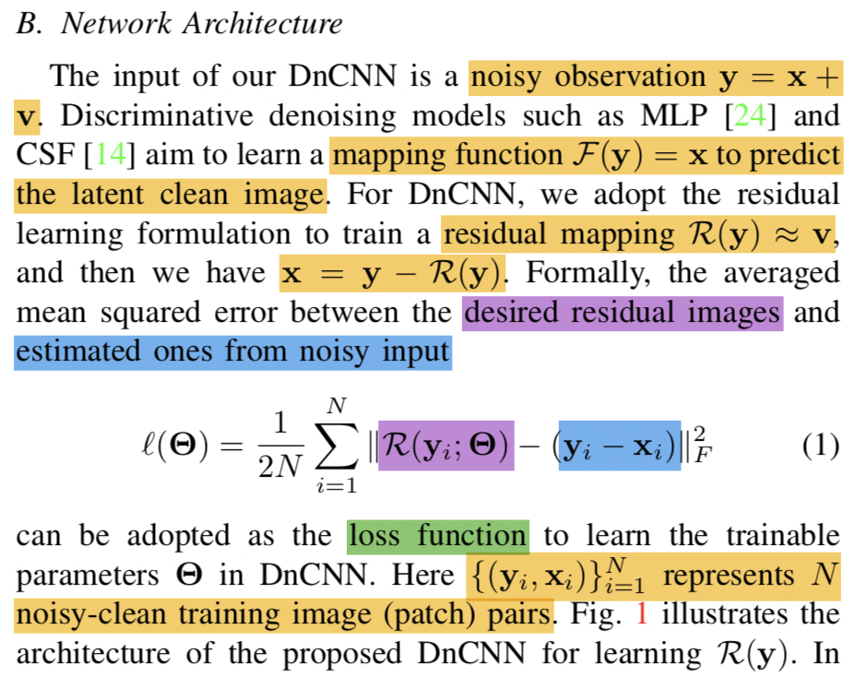
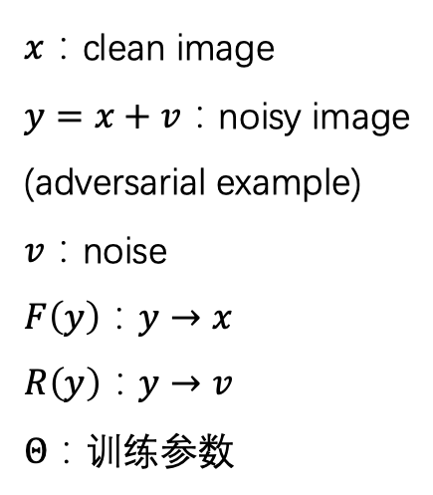
DNCNN Network Architecture
$x$：clean image
$y=x+v$：noisy image
(adversarial example)
$v$：noise
$$F\left(y\right)：y→x$$
$$R\left(y\right)：y→v$$
$Θ$：训练参数

Slide 34
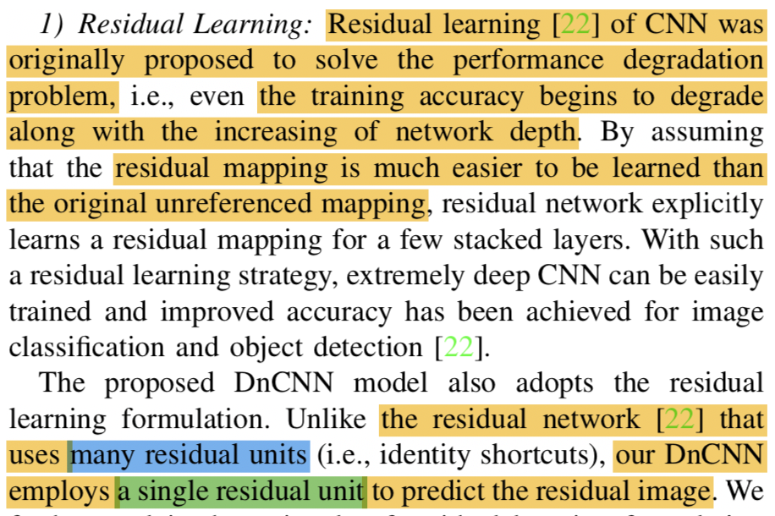
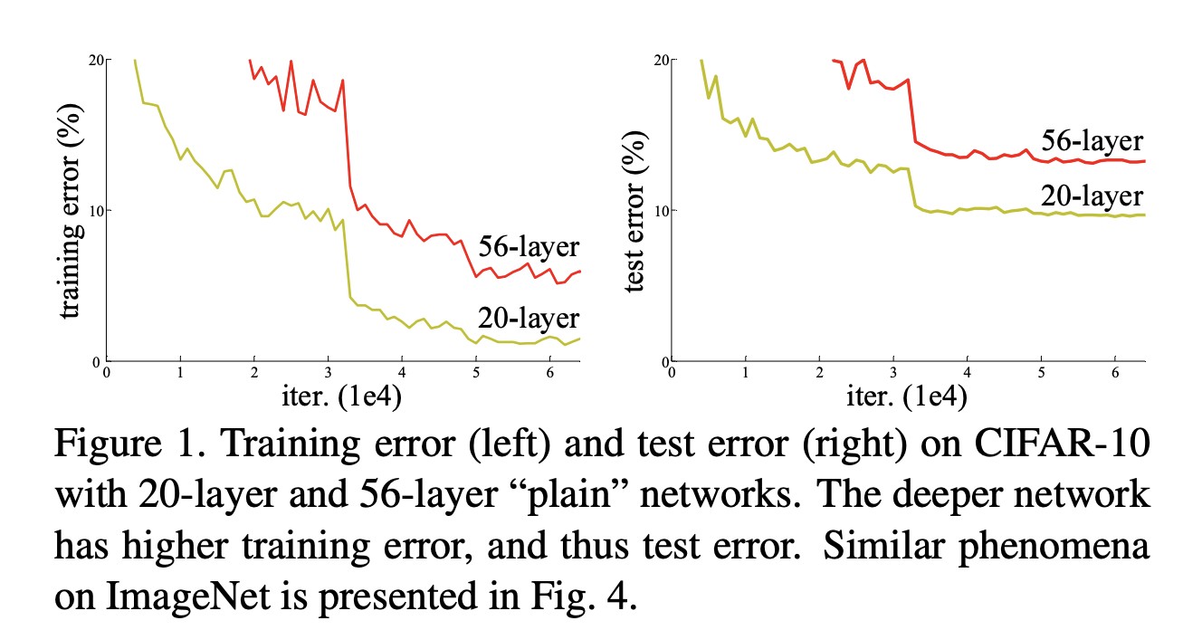
残差学习的提出
[22]中的图
[22] K. He, X. Zhang, S. Ren, and J. Sun, “Deep residual learning for image recognition,” in IEEE Conference on Computer Vision and Pattern Recognition, 2016, pp. 770–778.微软研究中心

Slide 35
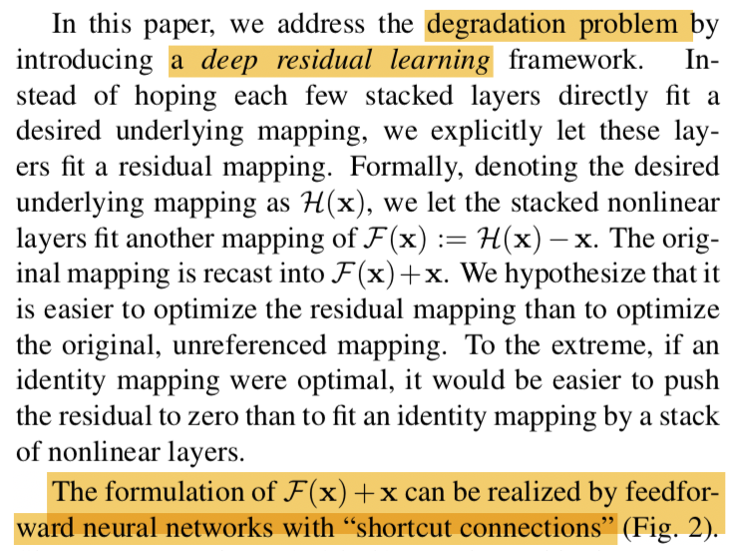
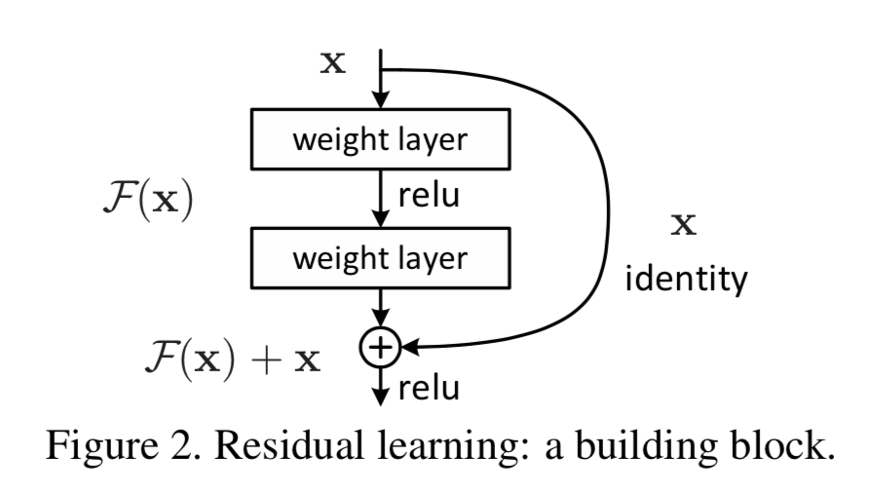
A single residual unit
[22] K. He, X. Zhang, S. Ren, and J. Sun, “Deep residual learning for image recognition,” in IEEE Conference on Computer Vision and Pattern Recognition, 2016, pp. 770–778.微软研究中心

Slide 36
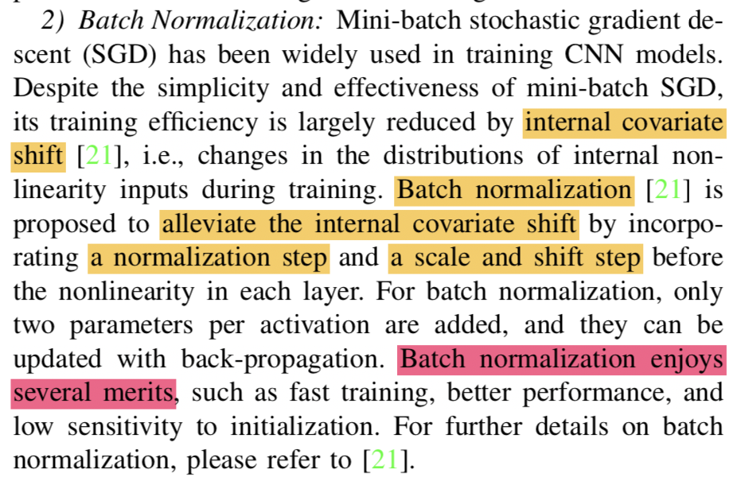
BN（批量归一化）
[21] S. Ioffe and C. Szegedy, “Batch normalization: Accelerating deep network training by reducing internal covariate shift,” in International Conference on Machine Learning, 2015, pp. 448–456.

Slide 37
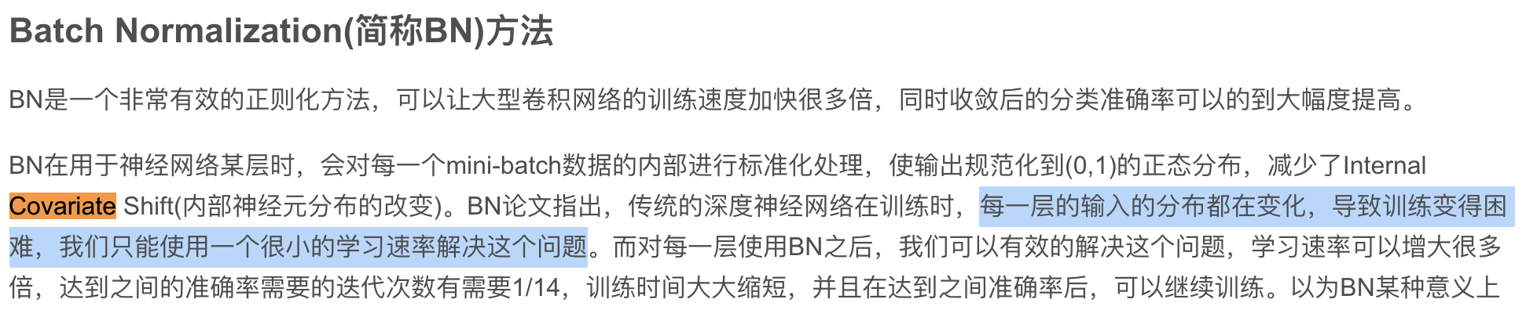
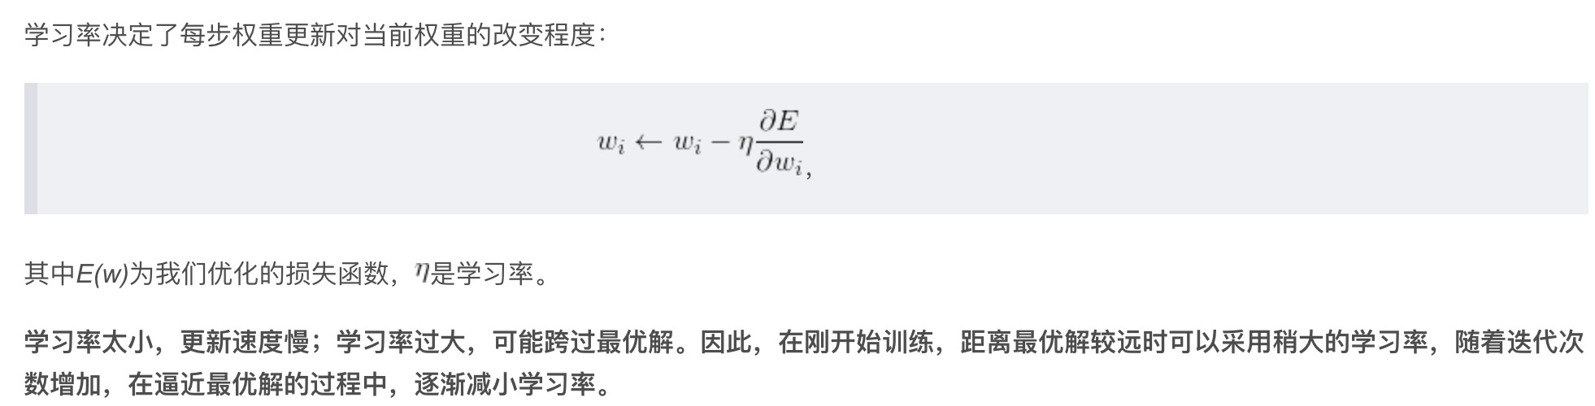
BN（批量归一化）

Slide 38
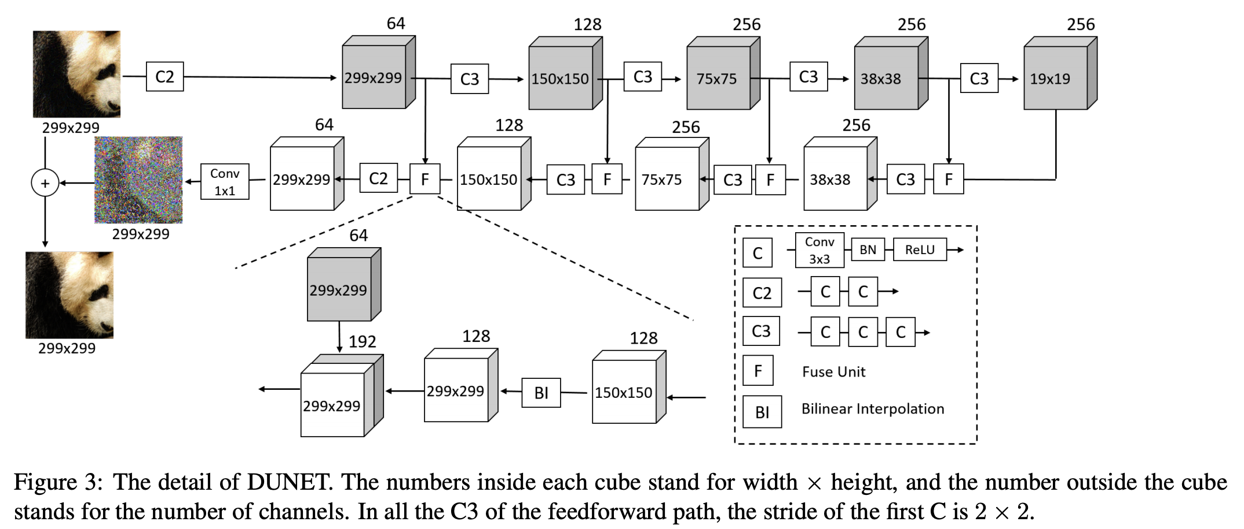
lateral input
前向反馈路径
双线性插值进行上采样
Defense against Adversarial Attacks Using High-Level Representation Guided Denoiser- Fangzhou Liao –CVPR2018

Slide 39
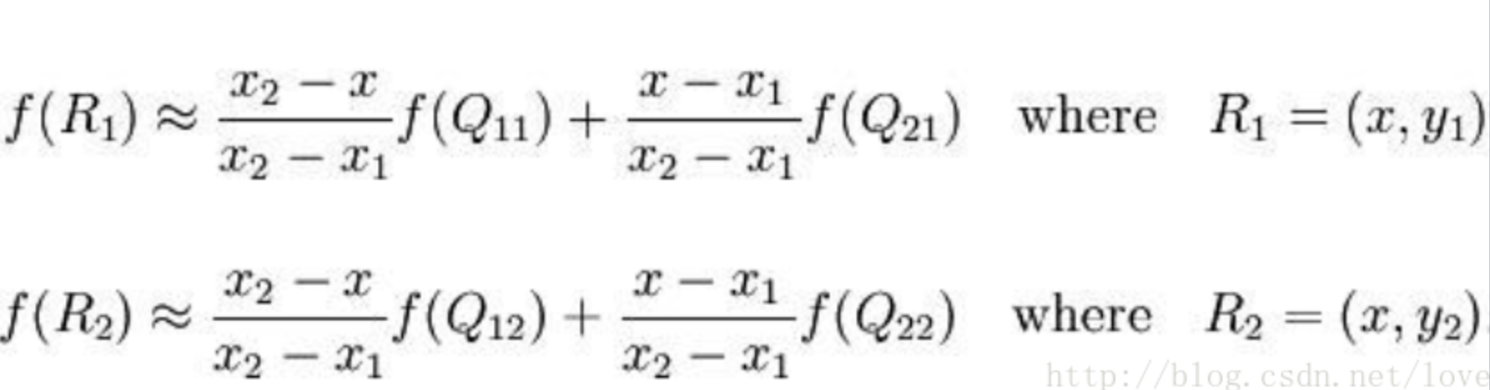
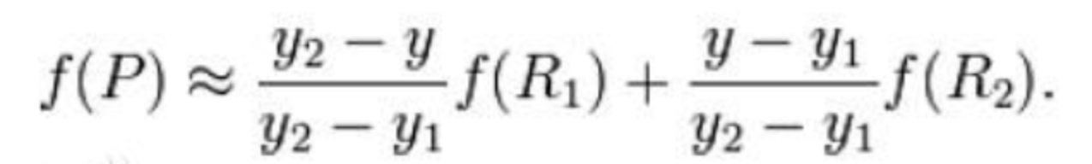
双线性插值

Slide 40
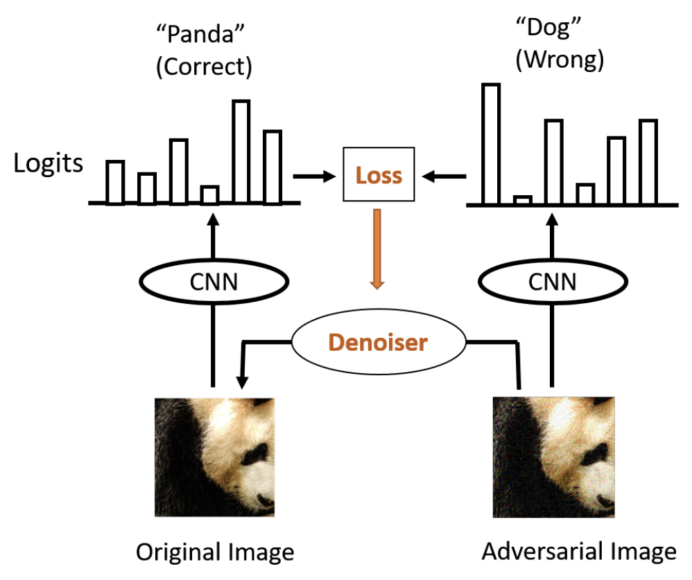
防御思路：CNN logits对扰动放大
损失函数设置为CNN顶层输出之间的差异（softmax的上一层 logits值）

Slide 41
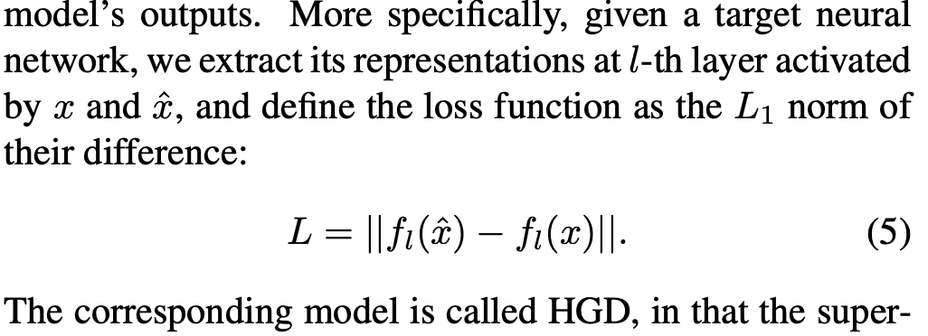
高层引导去噪网络
High-level representation guided denoiser（HGD）
HGD采用了DUNET的网络结构，唯一不同是Loss function

Slide 42
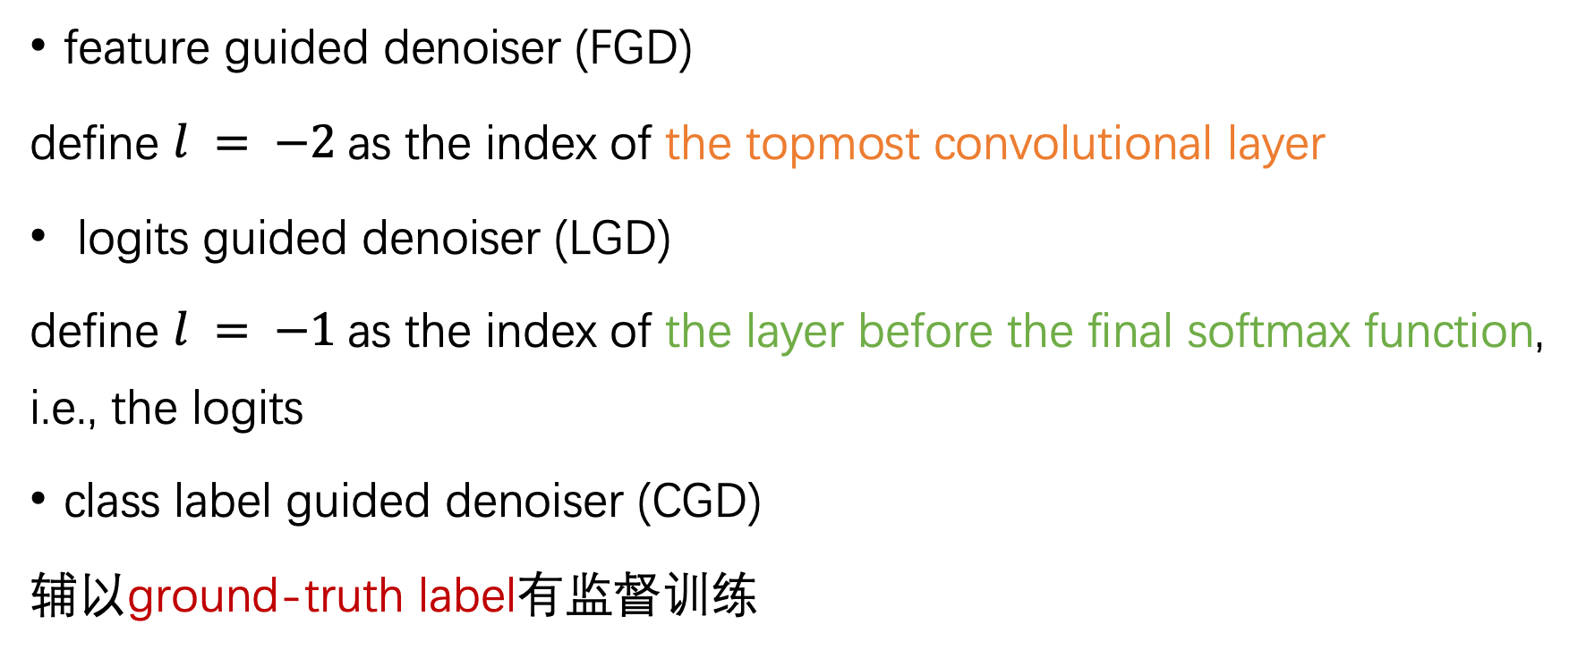
三种HGD结构
feature guided denoiser (FGD)
define $l = −2$as the index of the topmost convolutional layer
logits guided denoiser (LGD)
define $l = −1$as the index of the layer before the final softmax function, i.e., the logits
class label guided denoiser (CGD)
辅以ground-truth label有监督训练

Slide 43
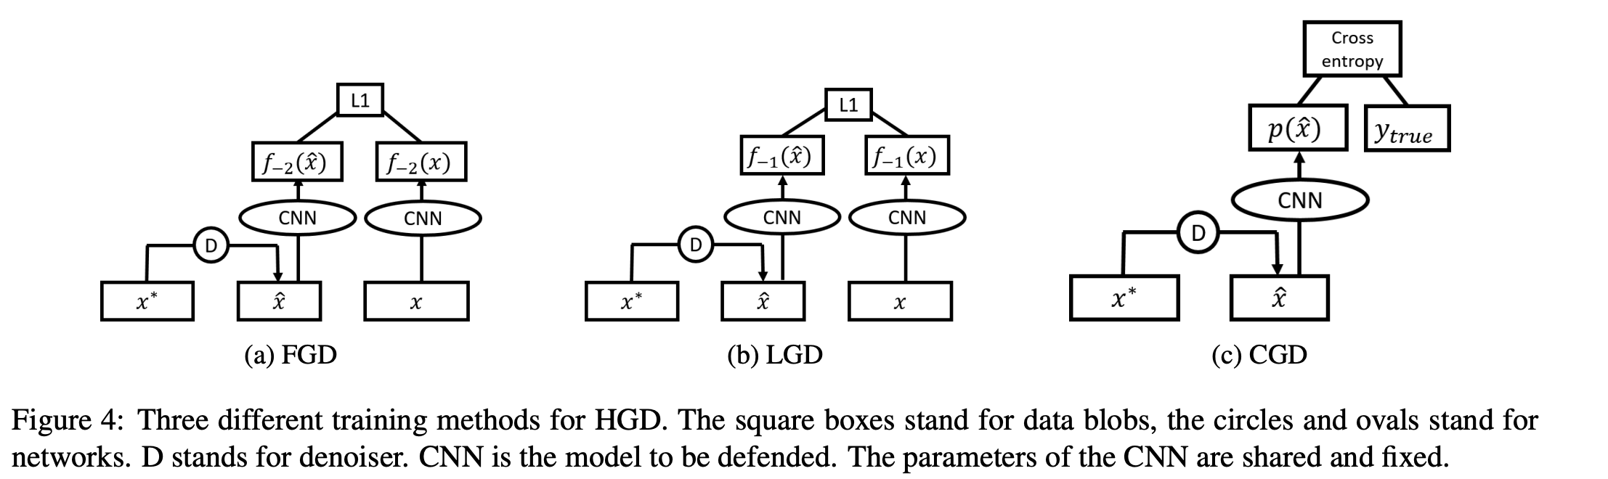
三种HGD结构

Slide 44
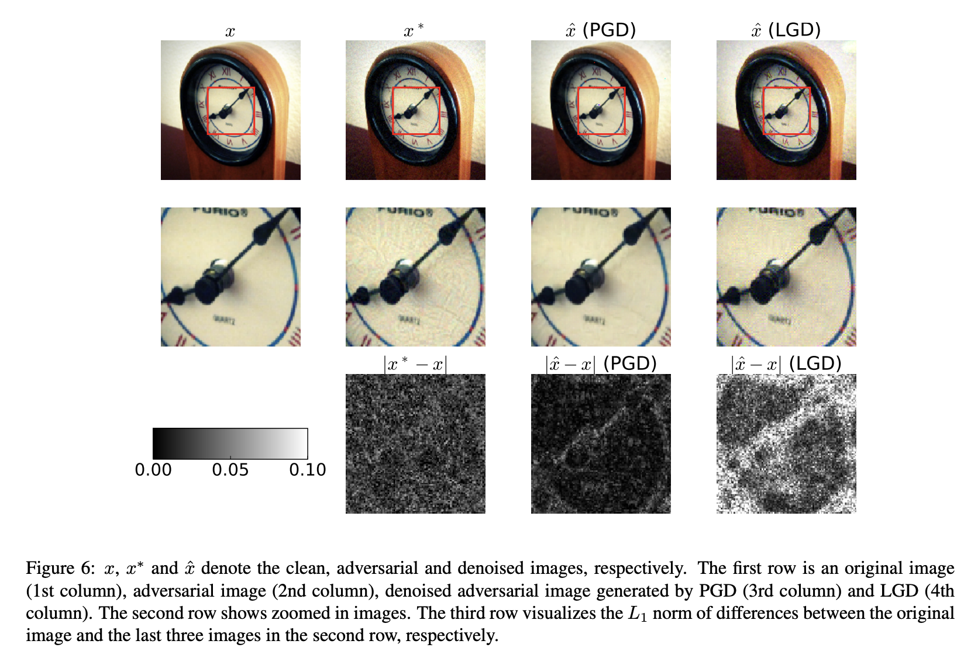

Slide 45
总结
对抗样本防御的思路：
检测
加强二次攻击样本防御
去噪
Denoising U-net (DUNET）
Denoising autoencoder (DAE)
U-Net
Residual learning
DnCNN
A single residual network unit

